Slide 1
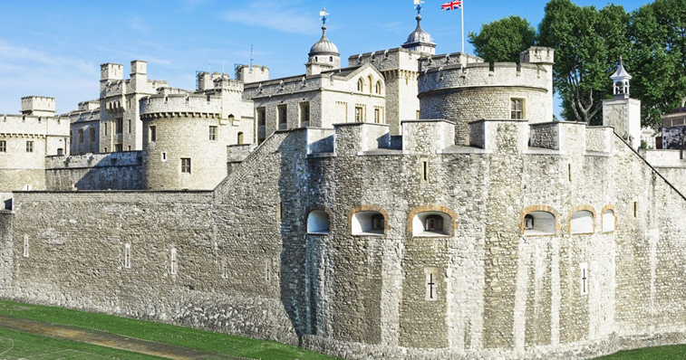
ВСЕМИРНАЯИСТОРИЯ
7
класс
Тема:
Образование централизованного
Государства в Англии.

Slide 2
ПЛАН УРОКА
Нормандское завоевание.
Утверждение феодального стоя.
Реформы Генриха II.
«Великая хартия вольностей».
Парламент Англии.

Slide 3
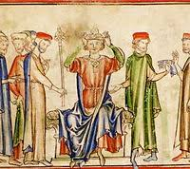
КОРОЛЕВСКАЯ ВЛАСТЬ В АНГЛИИ
В Британии после завоевания ее англами и саксами образовалось несколько враждовавших между собой королевств в IX веке они объединились в королевство Англию.
В 1066 году прекратилась старая династия в Англии, Герцог Нормандии Вильгельм предъявил права на королевский престол. В то время Гарольд II был королем Англии.

Slide 4
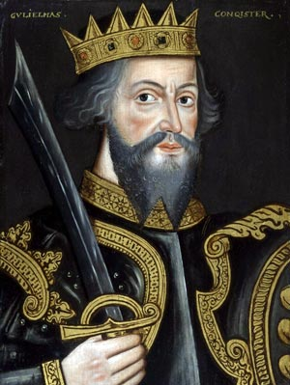
НОРМАНДСКОЕ ЗАВОЕВАНИЕ
Войско Вильгельма переправилось через Ла-Манш и высадилось на южном берегу Англии. Здесь произошла битва, решившая судьбу страны.

Slide 5
Пехота
Короля Гарольда
Нормандский конный рыцарь
Нормандский рыцарь

Slide 6
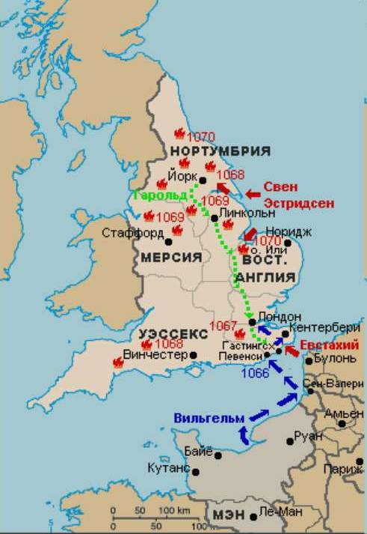
БИТВА ПРИ ГАСТИНГСЕ
Войска герцога Нормандии в 1066 г. высадились в Англии с целю захвата. В сражении при Гастингсе конница норманов выманила на открытое поле пешие войска и перебила их в неравном бою.
Король Англии Гарольд и его дружина погибли. Нормандский герцог захватил столицу Англии Лондон и стал английским королем под именем Вильгельма Завоевателя.

Slide 7
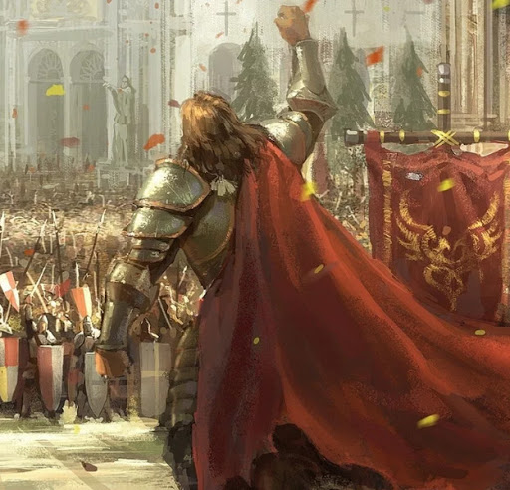
ПОСЛЕДСТВИЯ ЗАВОЕВАНИЯ
Главные последствия нормандского завоевания Англии:
Укрепление королевской власти
Начало формирования централизованного государства.
Вильгельм отобрал земли у местных феодалов и раздал их своим рыцарям в разных концах страны. По требованию Вильгельма феодалы Англии принесли вассальную клятву верности новому королю.

Slide 8
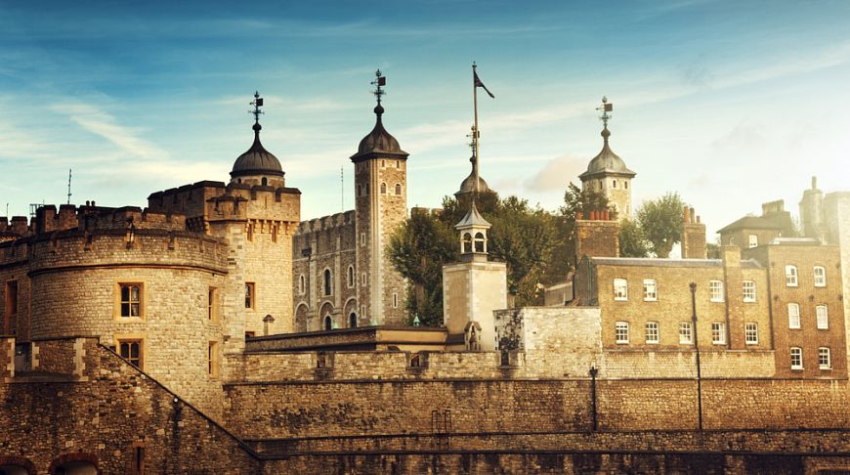
ТАУЭР
После нормандского завоевания Англии
Вильгельм I принялся возводить оборонительные замки для устрашения покорённых англосаксов. Самым знаменитым из которых был Тауэр в Лондоне.

Slide 9
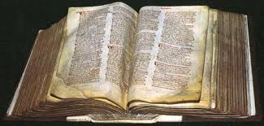
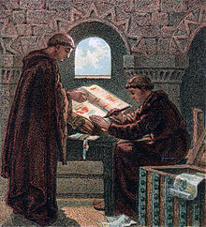
«КНИГА СТРАШНОГО СУДА»
«Книга Страшного суда» - это свод материалов первой в средневековой Европе всеобщей поземельной переписи, проведённой в Англии в 1085−1086 годах по приказу Вильгельма Завоевателя.
В эту книгу вошла опись всей земли и всего имущества. Многие крестьяне до завоевания свободные были занесены в «Книгу…» как поземельно зависимые. Часть лесов была превращена в места королевской охоты.

Slide 10
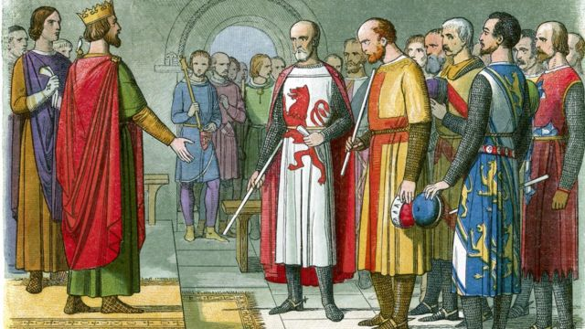
УПРАВЛЕНИЕ СТРАНОЙ
Для усиления государственного аппарата и местного самоуправления вся страна была поделена на графства. В них были назначены специальные представители короля - шерифы. Они собирали налоги, преследовали нарушителей порядка, командовали ополчением.

Slide 11
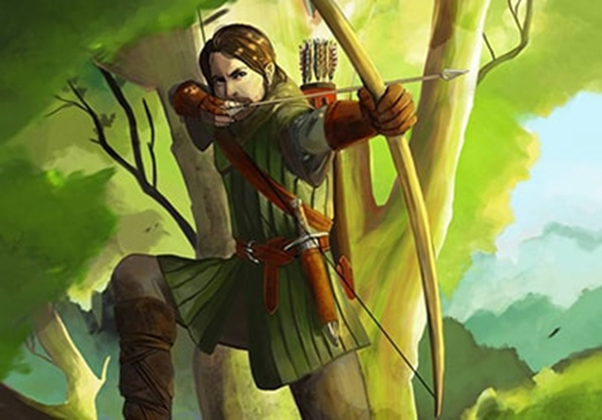
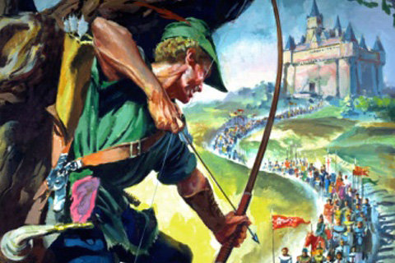
БОРЬБА КРЕСТЬЯН С ФЕОДАЛАМИ
В ответ на гнет феодалов в Англии усилилась борьба против «власть имущих». Крестьяне бежали от своих господ. Беглецы собирались в отряды, бесстрашно стреляли дичь в королевских лесах нападали на феодалов, епископов и чиновников.

Slide 12
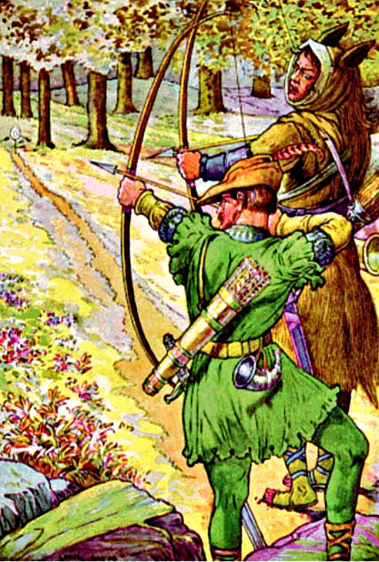
РОБИН ГУД - ГЕРОЙ БАЛЛАД
В XIV веке Робин Гуд — благородный предводитель лесных разбойников стал популярным героем средневековых английских народных баллад. Мужественный и смелый защитник, друг угнетенных, непримиримый враг притеснителей простых людей.

Slide 13
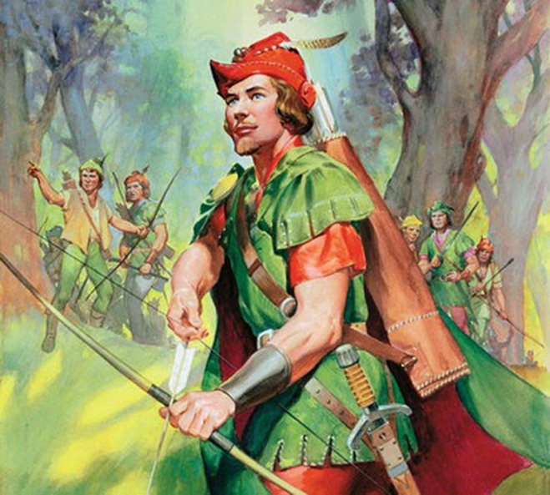
БАЛЛАДА О РОБИН ГУДЕ
О смелом парне будет речь,
Он звался Робин Гуд.
Недаром память смельчака
В народе берегут.
Ещё он бороду не брил,
А был уже стрелок,
И самый дюжий бородач
Тягаться с ним не мог.
Но дом его сожгли враги,
И Робин Гуд исчез -
С ватагой доблестных стрелков
Ушёл в Шервудский лес.
Любой без промаха стрелял,
Шутя владел мечом.
Вдвоём напасть на шестерых
Им было нипочём.
Бродили вольные стрелки
У всех лесных дорог.
Проедет по лесу богач –
Отнимут кошелёк.
Попам не верил Робин Гуд
И не щадил попов.
Кто рясой брюхо прикрывал
К тому он был суров,
Но если кто обижен был
Шерифом, королём,
Тот находил в глухом лесу
Совсем другой приём.
Голодным Робин помогал
В неурожайный год.
Он заступался за вдову
И защищал сирот.
И тех, кто сеял и пахал,
Не трогал Робин Гуд:
Кто знает долю бедняка,
Не грабит бедный люд.

Slide 14
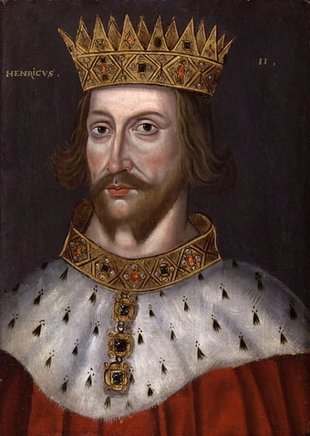
КОРОЛЬ ГЕНРИХ II ( 1154-1189 гг.)
При внуках Вильгельма завоевателя феодалы Англии –бароны ввергли страну в междоусобную войну. Опираясь на рыцарей, духовенство и горожан, королевская власть одержала победу в борьбе со знатью. На престоле утвердился ГенрихII, основавший династию Плантагенетов.

Slide 15
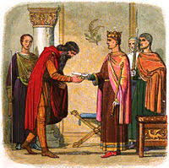
РЕФОРМЫ ГЕНРИХА II
АДМИНИСТРАТИВНАЯ РЕФОРМА | УСИЛЕНИЕ ВЛАСТИ ШЕРИФОВ- КОРОЛЕВСКИХ ЧИНОВНИКОВ
СУДЕБНАЯ РЕФОРМА | КАЖДЫЙ СВОБОДНЫЙ ЧЕЛОВЕК ПОЛУЧИЛ ВОЗМОЖНОСТЬ ОБРАЩАТЬСЯ В КОРОЛЕВСКИЙ СУД МИНУЯ ФЕОДАЛА. СОЗДАВАЛСЯ СУД ПРИСЯЖНЫХ ИЗ 12 ЧЕЛОВЕК
ВОЕННАЯ РЕФОРМА | ВМЕСТО ОБЯЗАТЕЛЬНОГО УЧАСТИЯ В ПОХОДАХ РЫЦАРИ МОГЛИ ПЛАТИТЬ КОРОЛЮ ОСОБЫЙ ВЗНОС «ЩИТОВЫЕ ДЕНЬГИ»

Slide 16
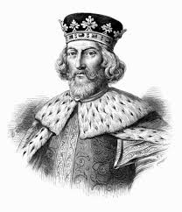
КОРОЛЬ ИОАНН БЕЗЗЕМЕЛЬНЫЙ
Король Иоанн Безземельный (1199-1216 гг.) хотел полностью подчинить баронов своей власти. Иоанн отбирал земли у неугодных баронов, изгонял их из страны, даже казнил. В результате такой политики появилась оппозиция королю.

Slide 17
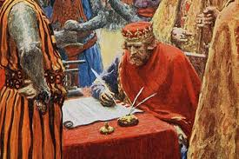
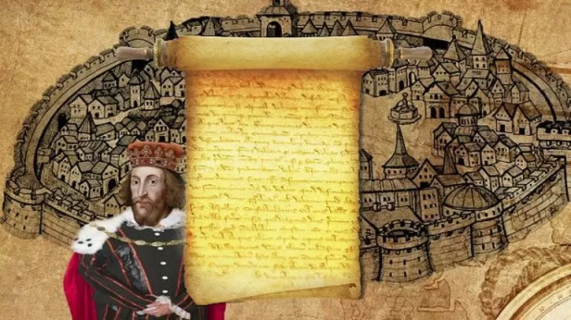
КОНФЛИКТ КОРОЛЯ И ЗНАТИ
ПОЛИТИКА ИОАННА БЕЗЗЕМЕЛЬНОГО
1215 ГОД
ЗАГОВОР БАРОНОВ,
КОТОРЫЙ ПОДДЕРЖАЛИ ГОРОЖАНЕ И ДУХОВЕНСТВО
КОРОЛЬ ПОДПИСАЛ ДОКУМЕНТ «ВЕЛИКАЯ ХАРТИЯ ВОЛЬНОСТЕЙ»

Slide 18
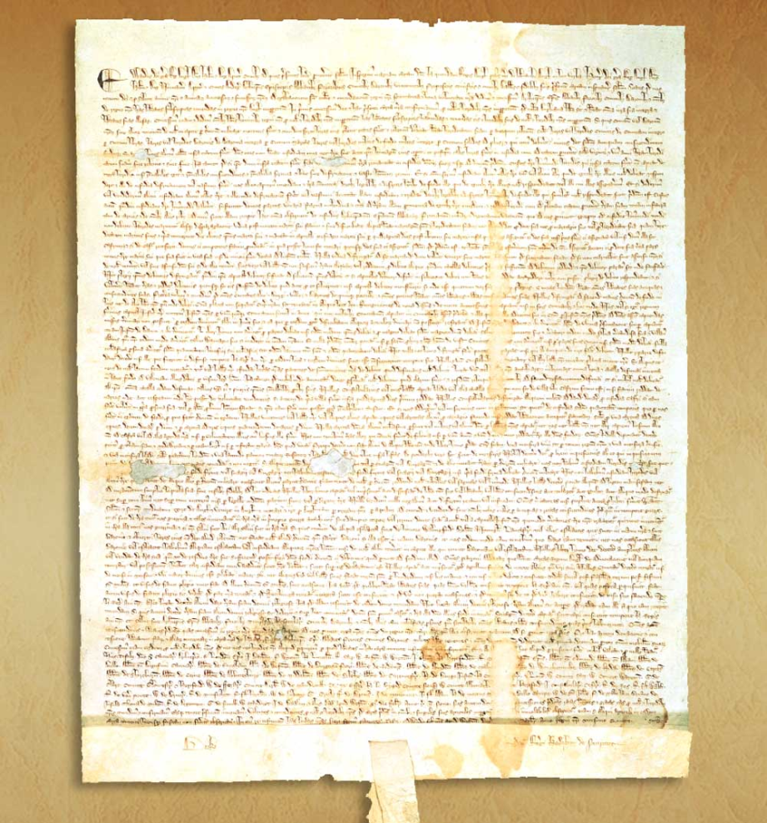
«ВЕЛИКАЯ ХАРТИЯ ВОЛЬНОСТЕЙ»
«Великая хартия вольностей» - грамота короля Иоанна Безземельного дарующая определенные свободы и привилегии подданным.

Slide 19
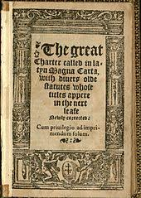
СОДЕРЖАНИЕ СТАТЕЙ ХАРТИИ
КОРОЛЬ ОБЯЗАЛСЯ СОБЛЮДАТЬ СВОБОДУ ЦЕРКОВНЫХ СОБОРОВ
КОРОЛЬ НЕ МОГ БРАТЬ С ВАССАЛОВ ПОДАТЕЙ БОЛЬШЕ, ЧЕМ УСТАНОВЛЕНО ОБЫЧАЕМ
ЗАПРЕЩАЛОСЬ БРАТЬ БАРОНОВ ПОД СТРАЖУ БЕЗ СУДА И ЛИШАТЬ ИХ ИМУЩЕСТВА
ГАРАНТИРОВАЛОСЬ ПРАВО СВОБОДНОГО ВЪЕЗДА И ВЫЕЗДА ИЗ СТРАНЫ

Slide 20
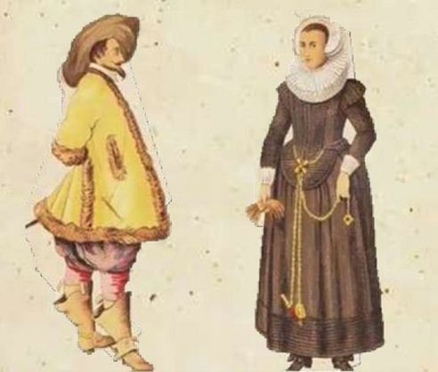
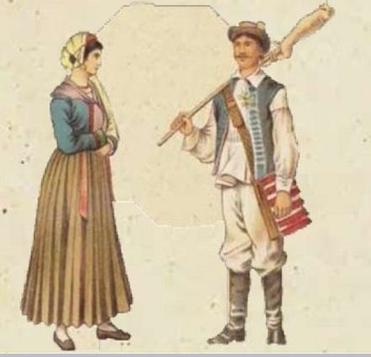
ЗНАЧЕНИЕ ХАРТИИ
ХАРТИЯ
СОСТОЯЛА ИЗ 63 СТАТЕЙ
Ограничение власти короля в пользу крупных феодалов
Свободные люди получили защиту от произвола властей

Slide 21
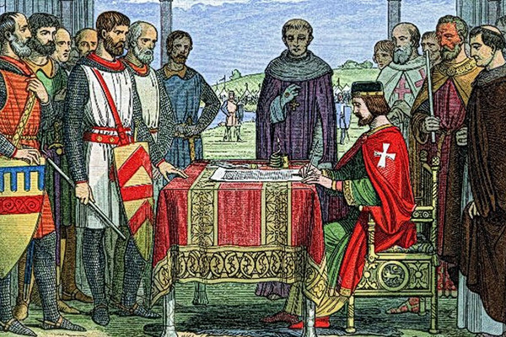
Значение «Великой хартии вольностей»
Закон и порядок должны были соблюдаться королем под угрозой феодальной войны.
Историки считают эту хартию первой в Европе конституцией.

Slide 22
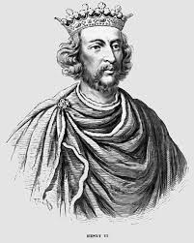
ПРЕДПОСЫЛКИ СОЗДАНИЯ ПАРЛАМЕНТА
В правление Генриха III (1216 - 1272 гг.) возник новый конфликт с баронами, рыцарями, горожанами. В 1258 г. бароны собрали королевский совет в Оксфорде, получивший название «бешеный». Их поддержали 60 тыс. вооруженных людей.
Король был вынужден принять требования баронов без их согласия он не мог решать важные дела.

Slide 23

ДЕЯТЕЛЬНОСТЬ АНГЛИЙСКИХ КОРОЛЕЙ
В 1265 году противник короля Симон де Монфор созвал сословно -представительский орган – ПАРЛАМЕНТ (от французского «парле» - говорить).

Slide 24
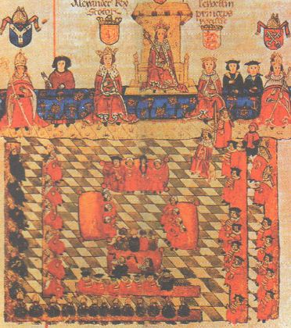


ДЕЯТЕЛЬНОСТЬ ПАРЛАМЕНТА
Парламент
1256
ПАЛАТА ЛОРДОВ
(духовенство и светская власть приглашенная королем)
ПАЛАТА ОБЩИН
Палата общин
(рыцари и горожане избранные населением)
по 2 от каждого графства,
по 2 от горожан
УТВЕРЖДЕНИЕ НАЛОГОВ
УЧАСТИЕ В ПОДГОТОВКЕ ЗАКОНОВ
Контроль за выполнением

Slide 25
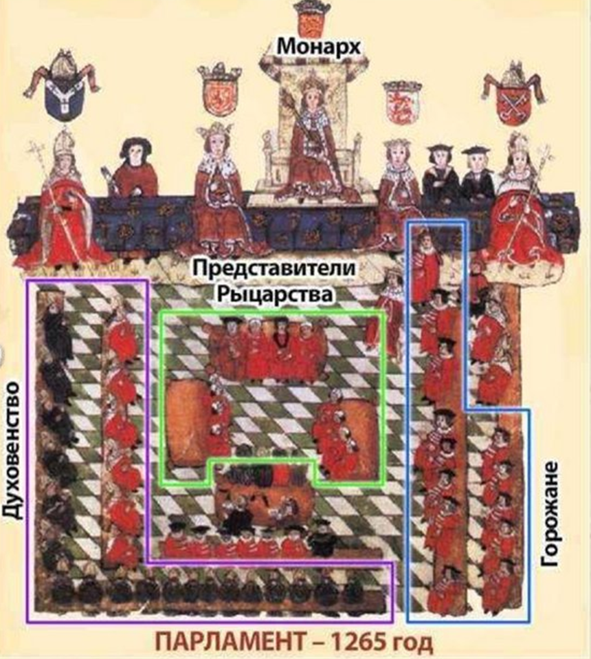
СОСЛОВНАЯ МОНАРХИЯ В АНГЛИИ
В Англии установилась сословная монархия, государство, в котором король, опирается на собрание представителей сословий.

Slide 26
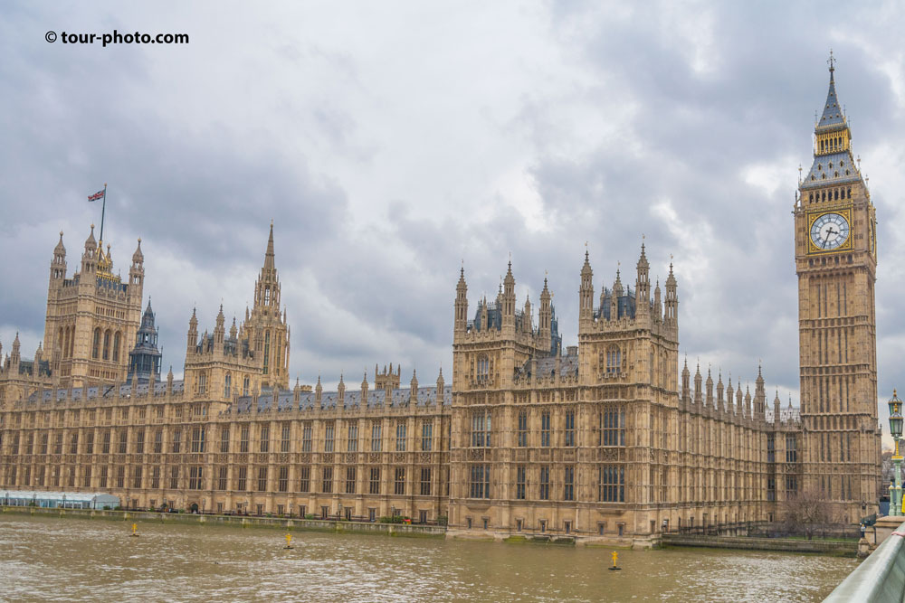
РАСШИРЕНИЕ ПРАВ ПАРЛАМЕНТА АНГЛИИ
В XIV веке помимо права устанавливать налоги, парламент добился права участвовать в издании законов.

Slide 27
САМОСТОЯТЕЛЬНАЯ РАБОТА
1. Прочитать §26. Стр.98-101.
2. Устно ответить на вопросы параграфа.
3. Выписать в тетради наиболее важные события из истории Англии.

